Slide 1
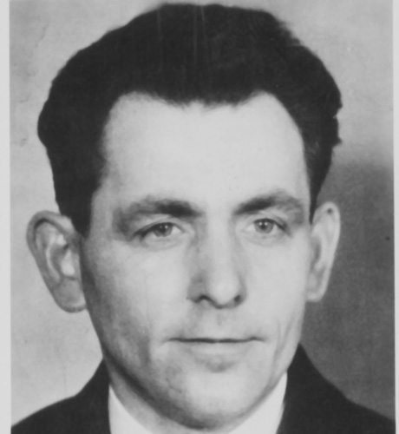
Johann Georg Elser
geboren:
04.01.1903 Hermaringen
Attentat:
08.11.1939 Bürgerbräukeller
ermordet:
09.04.1945 KZ Dachau
„Ich wollte ja auch durch meine Tat noch größeres Blutvergießen verhindern.“

Slide 2
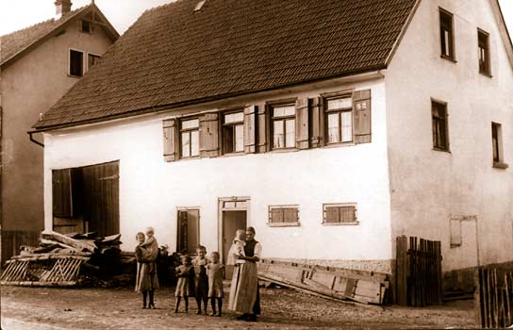
Das Elternhaus in der Aalener Straße 12
Georg in der Mitte
Quelle: http://www.georg-elser.de/index.html

Slide 3
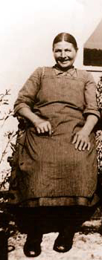
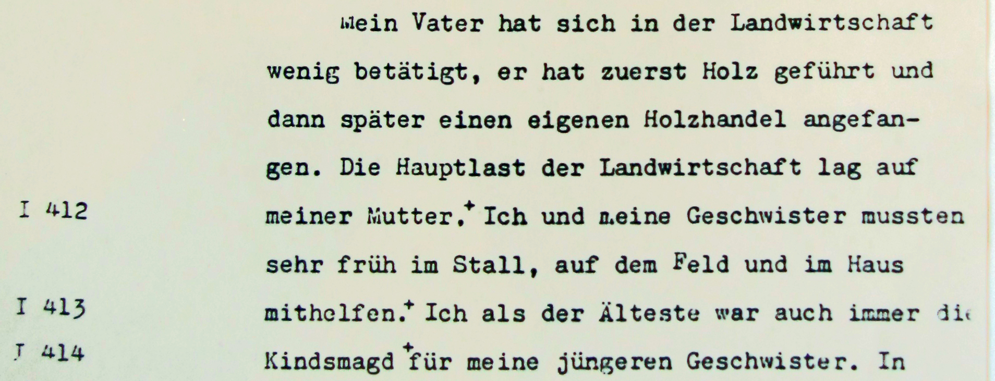
Die Mutter vor dem Bauernhof in Königsbronn
Quelle: http://www.georg-elser.de/index.html

Slide 4
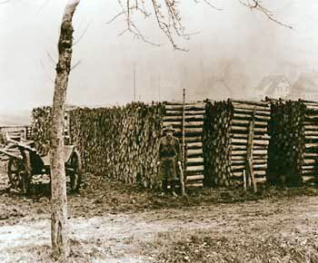
Der Vater auf dem Holzlagerplatz Königsbronn
Quelle: http://www.georg-elser.de/index.html

Slide 5
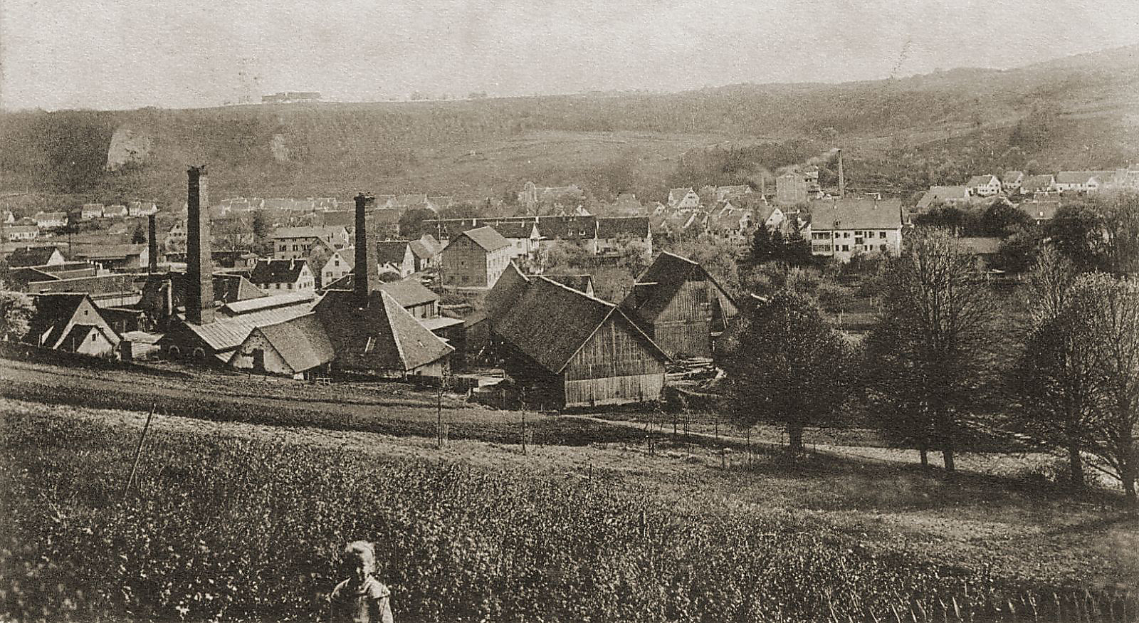
SHW Königsbronn um 1910
Georg beginnt 1917 dort eine Lehre als Eisendreher
Quellen: Bildarchiv Helmut Haske, Königsbronn

Slide 6
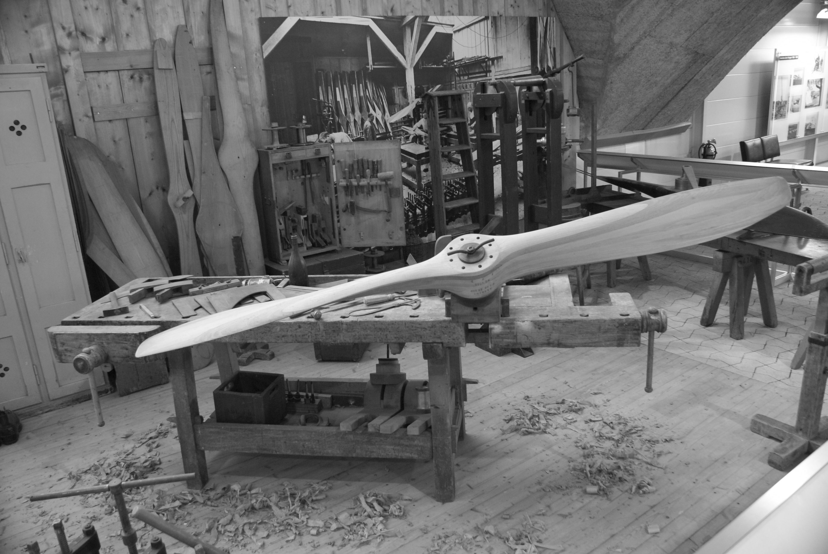
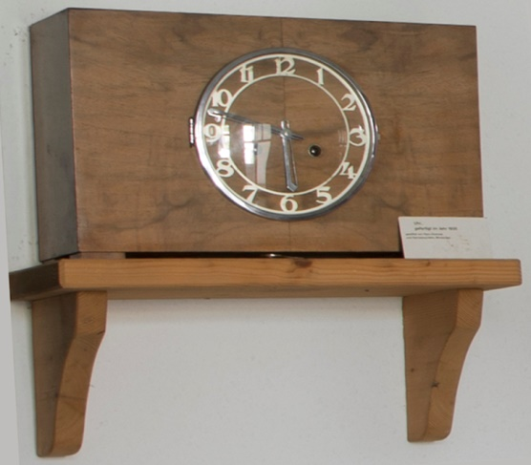
Friedrichshafen-Manzell Elser arbeitet 1925 in der Propellerfertigung bei Dornier,
wechselt dann in eine Uhrenfabrik in Konstanz
Quellen: www.wikipedia.org/wiki/Tischler & Dorniermuseum Friedrichshafen & Georg Elser Gedenkstätte, Königsbronn

Slide 7
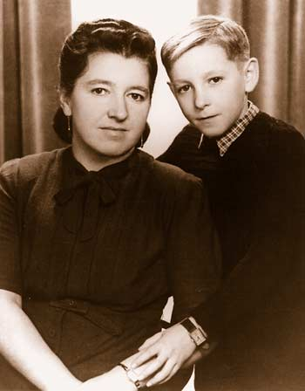
Georgs Sohn
Manfred
mit Mutter
Quelle: http://www.georg-elser.de/index.html

Slide 8
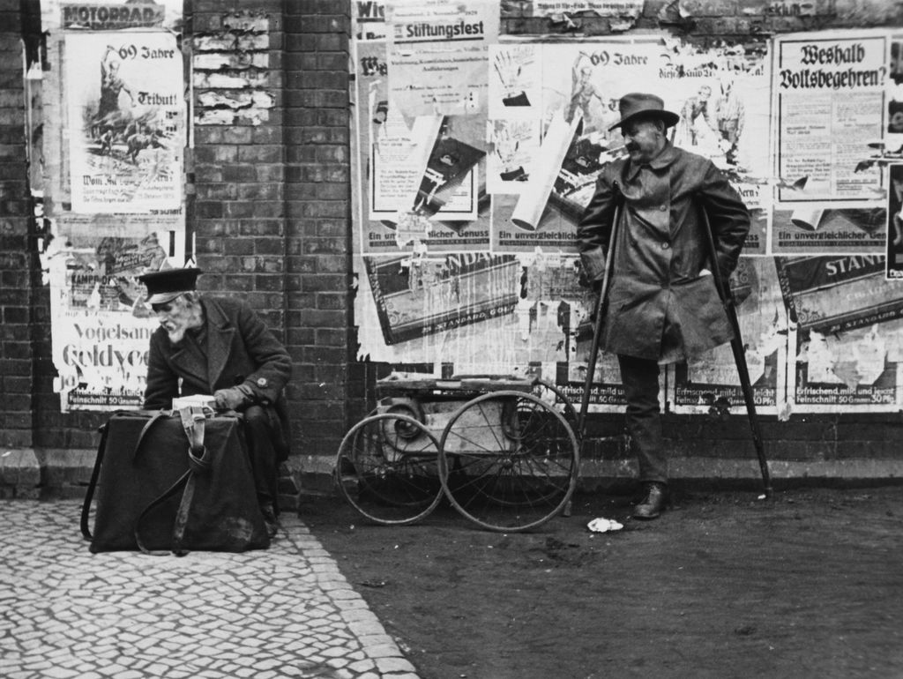
Ausbruch der Weltwirtschaftskrise – Rückkehr nach Königsbronn 1932
Quelle:www.dhm.de/lemo/bestand/objekt/walter-ballhause-streit-der-bettler-um-den-besten-platz-um-1930.html

Slide 9
Der Zeitpunkt des Attentats: Weshalb am 8. November?
7./8.November 1918:
Revolution in München

Slide 10
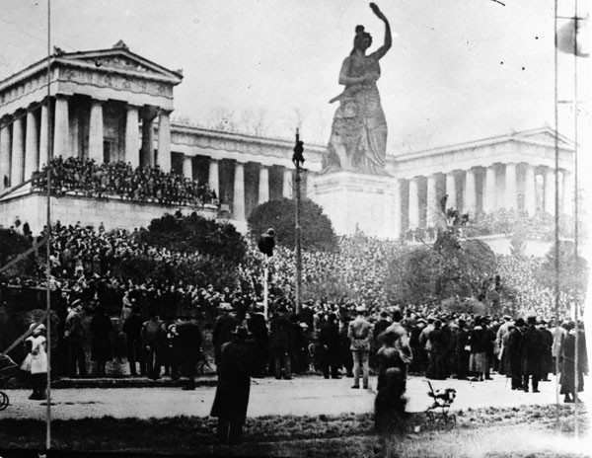
Kundgebung auf der Münchner Theresienwiese am 7. November 1918.
(Quelle: Bayerische Staatsbibliothek, Fotoarchiv Hoffmann)http://www.historisches-lexikon-bayerns.de /document/artikel_44332_bilder_value_3_revolution2.jpg)

Slide 11
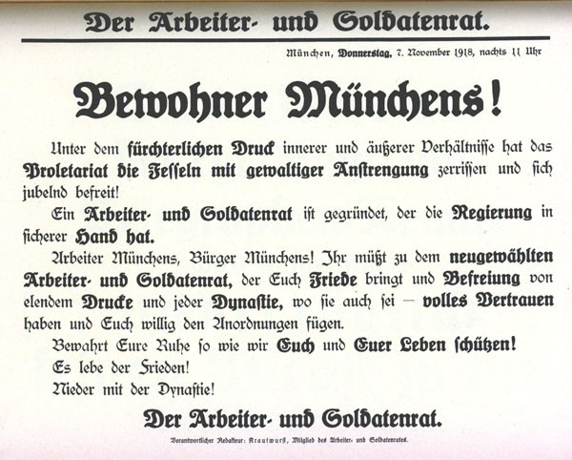
Bekanntgabe der Gründung des Arbeiter- und Soldatenrates München
(Quelle: www.historisches-lexikon-bayerns.de/document/artikel_44332_bilder_value_1_revolution1918.jpg)

Slide 12
Der Zeitpunkt des Attentats II: Folgen des Ersten Weltkriegs
Soziale Not
8./9. November 1923:
Hitlerputsch in München

Slide 13
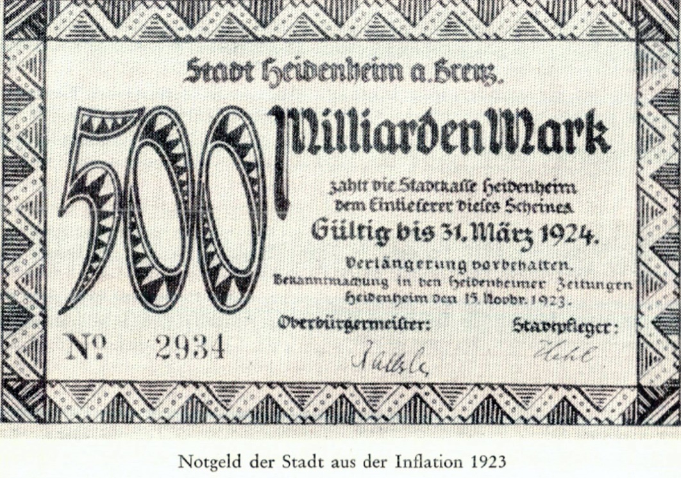
Notgeld der Stadt Heidenheim, 14.November 1923; Wert ca. 1 Brot
Quelle: Stadtarchiv Heidenheim/Brenz

Slide 14
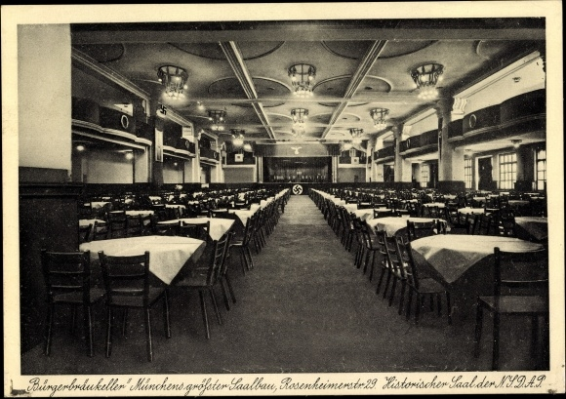

Slide 15
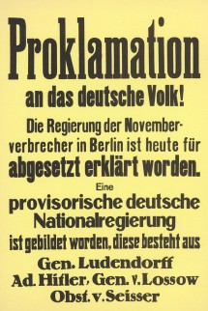

Slide 16
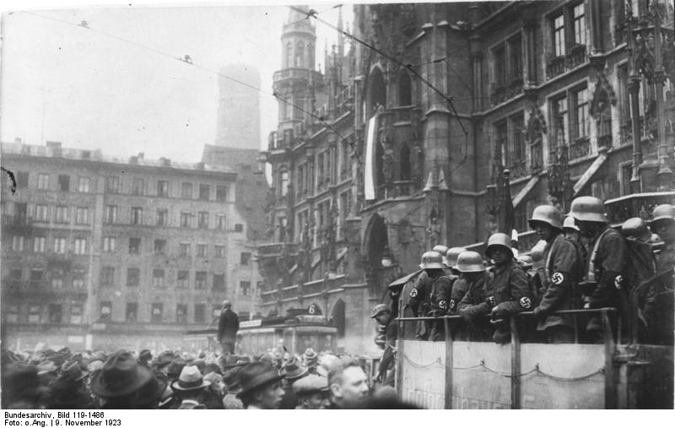
München Marienplatz: „Marsch nach Berlin“

Slide 17
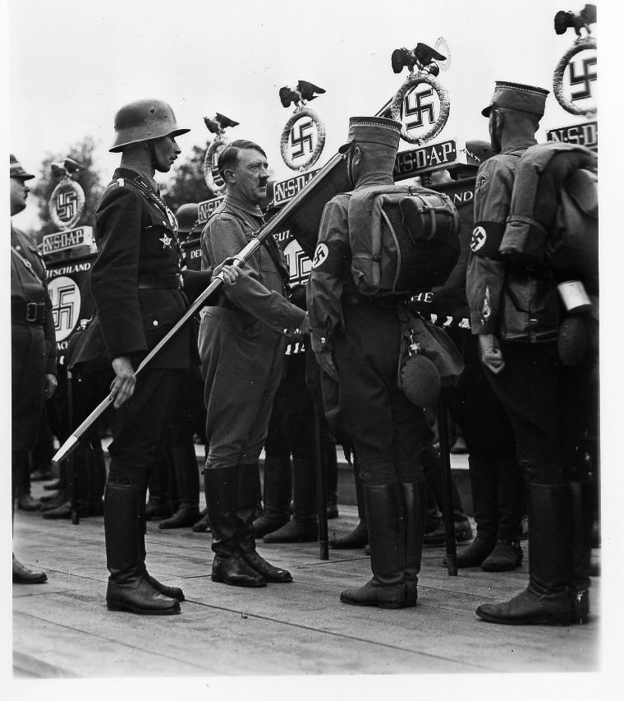
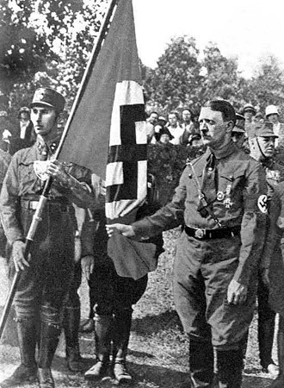
Die "Blutfahne"
SA-Standartenweihe mit der „Blutfahne“,
Reichsparteitag der NSDAP 1933 Nürnberg.
(http://www.historisches-lexikon-bayerns.de/document/artikel_44343_bilder_ value_2_blutfahne3.jpg
Bayerische Bayerische Staatsbibliothek, Fotoarchiv Hoffmann)

Slide 18
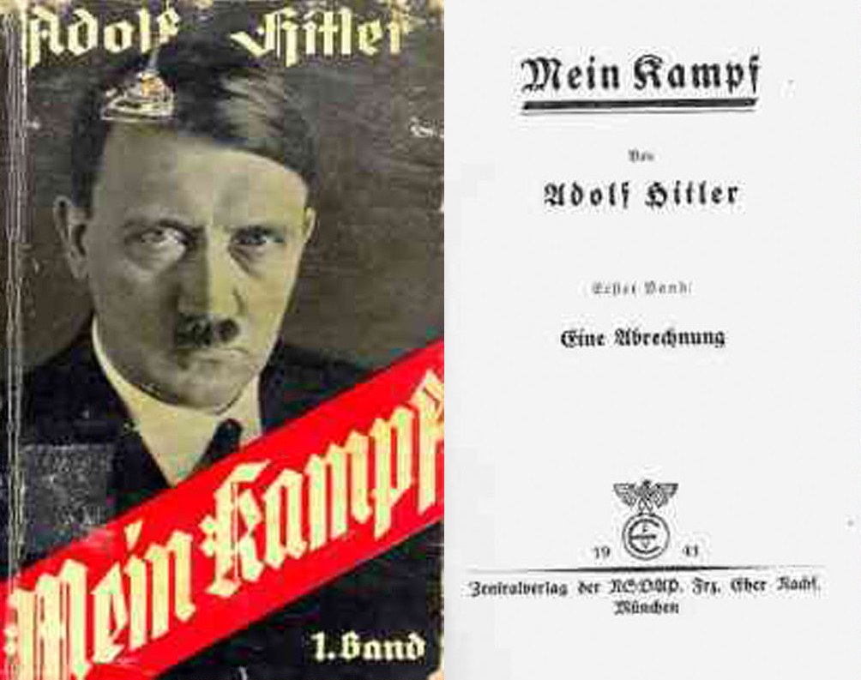

Slide 19
Die Motive Elsers

Slide 20
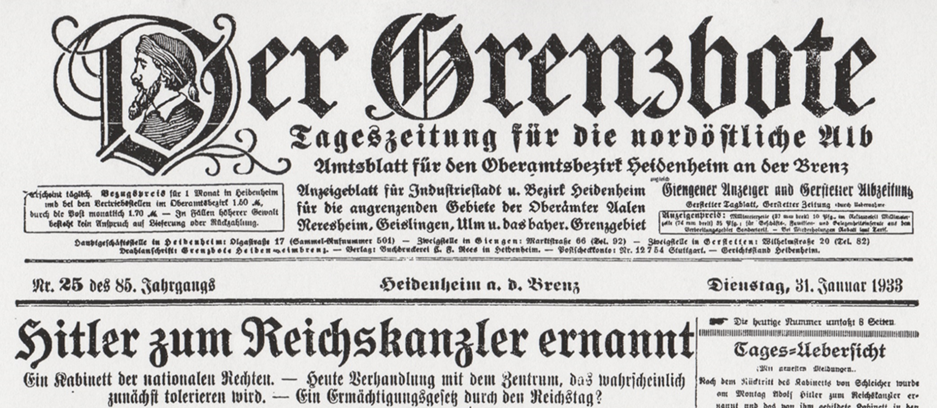
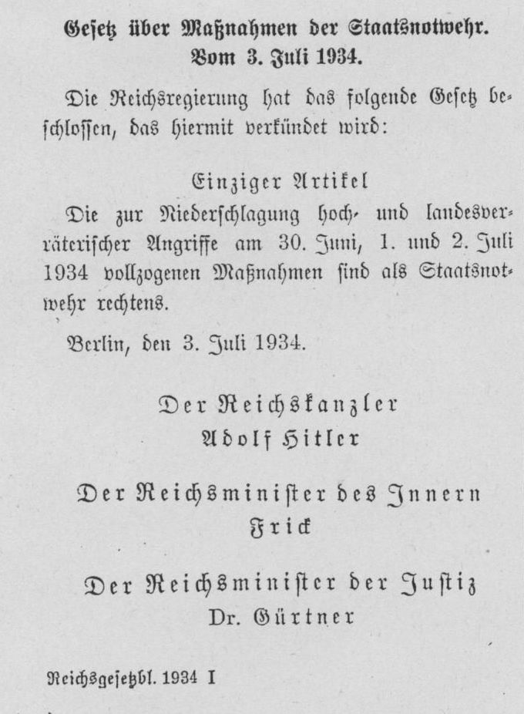
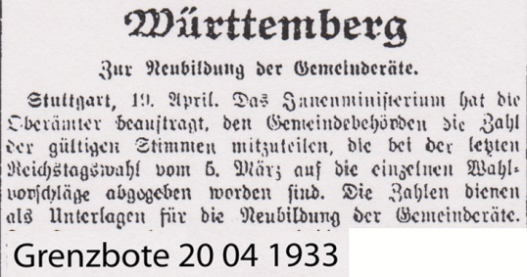

Slide 21
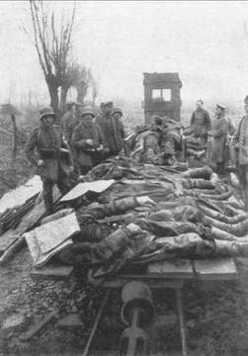
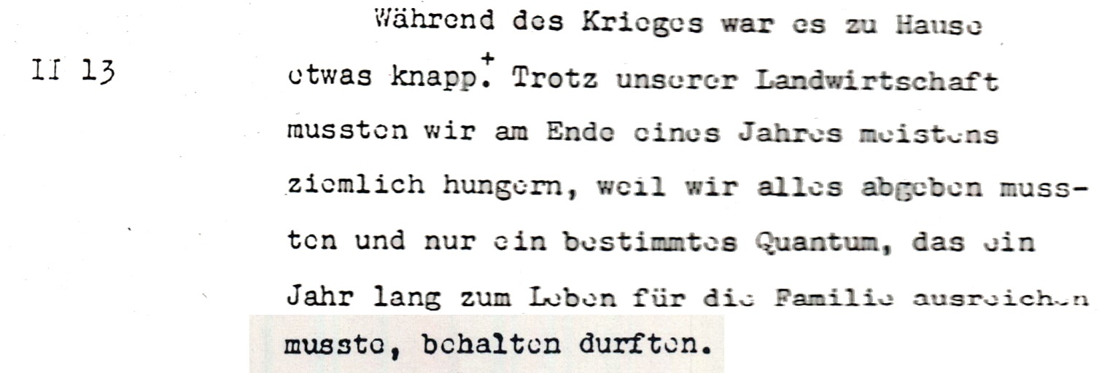
Erster Weltkrieg: August 1914 – November 1918
Im Ersten Weltkrieg starben insgesamt fast 15 Millionen Menschen,
darunter 6 Millionen Zivilisten.
Über 20 Millionen Menschen wurden verwundet.
In Deutschland starben rund 750.000 Menschen an Unter-ernährung und deren Folgen. (www.dhm.de)

Slide 22
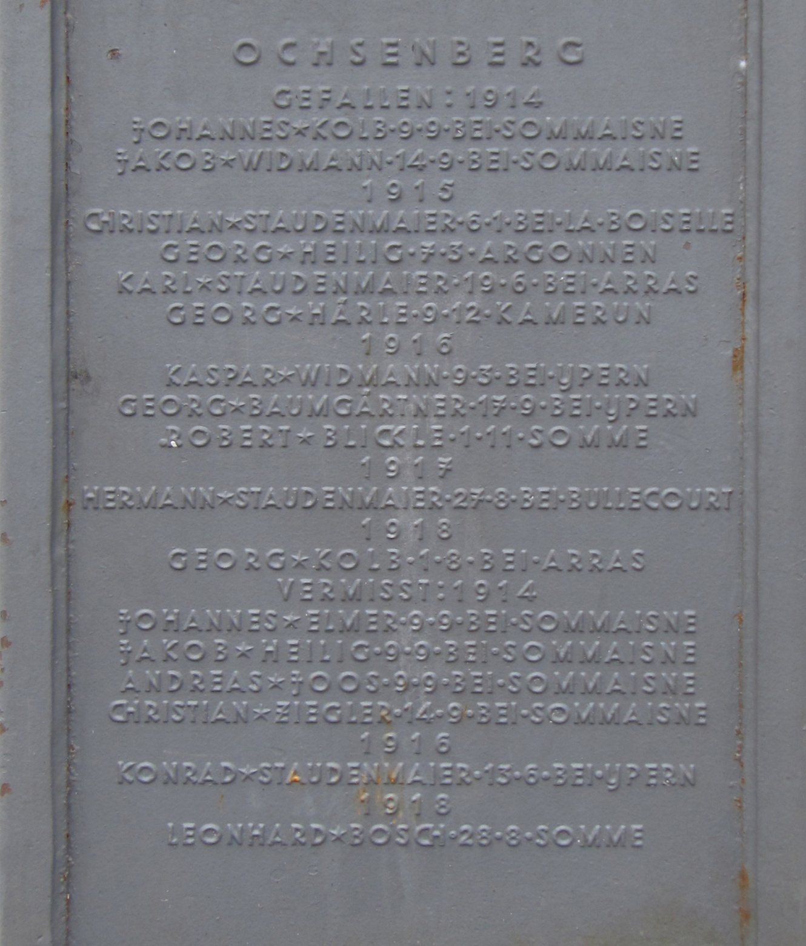
Der Königsbronner Teilort Ochsenberg hatte 1914 etwa 340 Einwohner. 61 Männer wurden in den Krieg eingezo- gen, 17 kamen nicht mehr zurück.
Innerhalb von 6 Tagen, vom 9. bis 14. September 1914, fielen 6 Ochsenberger an der Front bei Sommaisne.
Besonders tragisch war das Schicksal der Familie Stau-denmaier, 4 Söhne fielen. Frau Staudenmaier starb 6 Tage nach dem Tod Ihres zweiten Sohnes Karl. Der 5. Sohn, Ernst, war ebenfalls Soldat, wurde aber nach dem Tod seiner 4 Brüder nicht mehr an vorderster Front eingesetzt.
Nach: Blumentritt & Härlen, Gedenkblätter für die gefallenen und vermissten Ochsenberger Soldaten des I. und II. Weltkrieges, Ochsenberg 2004
Gedenktafel im Klosterhof

Slide 23
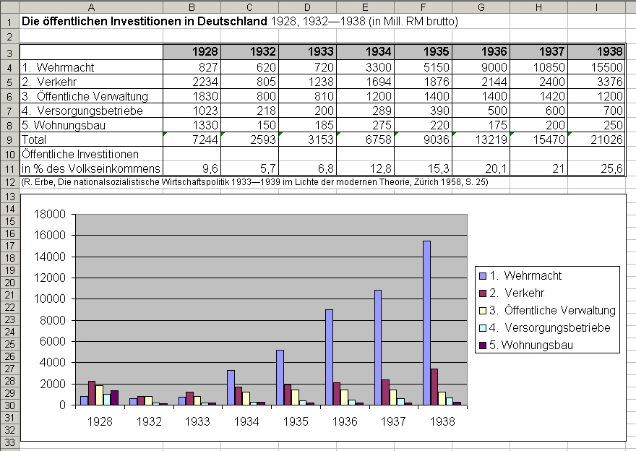
Reichshaushalt – Verlagerung der Schwerpunkte

Slide 24
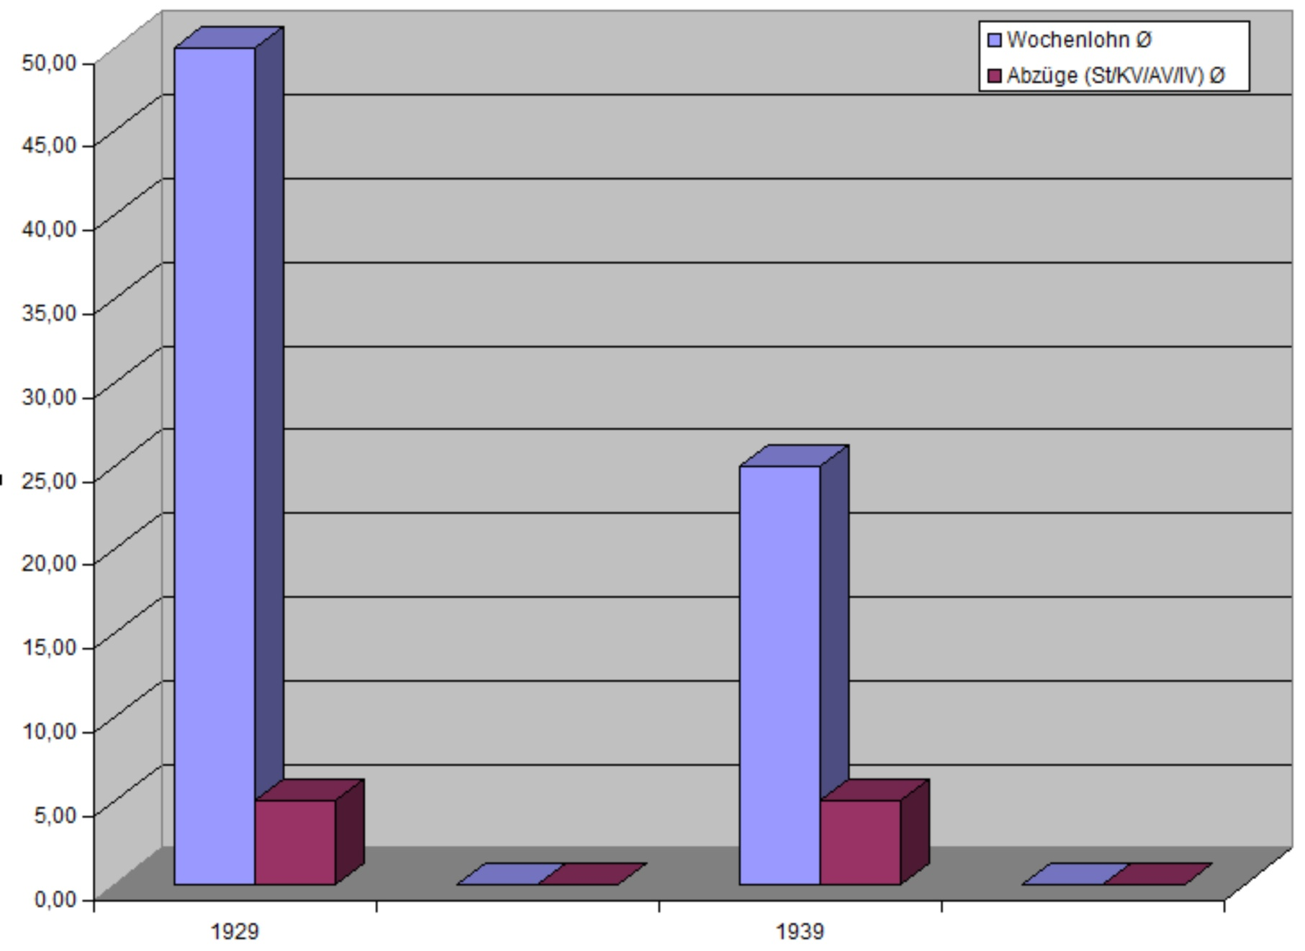
Als qualifizierter Facharbeiter registrierte Elser, dass seit dem Machtantritt Hitlers die Reallöhne gesunken waren

Slide 25
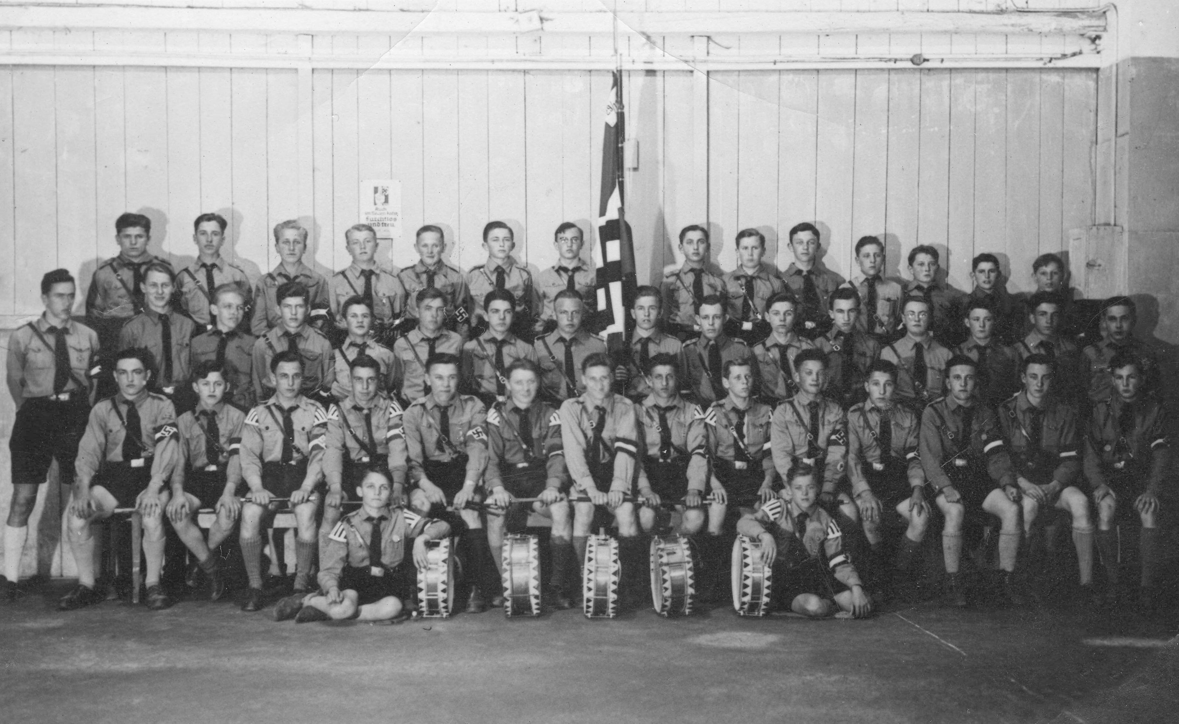
Königsbronner Hitlerjugend
Quelle: Fotoarchiv Helmut Haske, Königsbronn

Slide 26
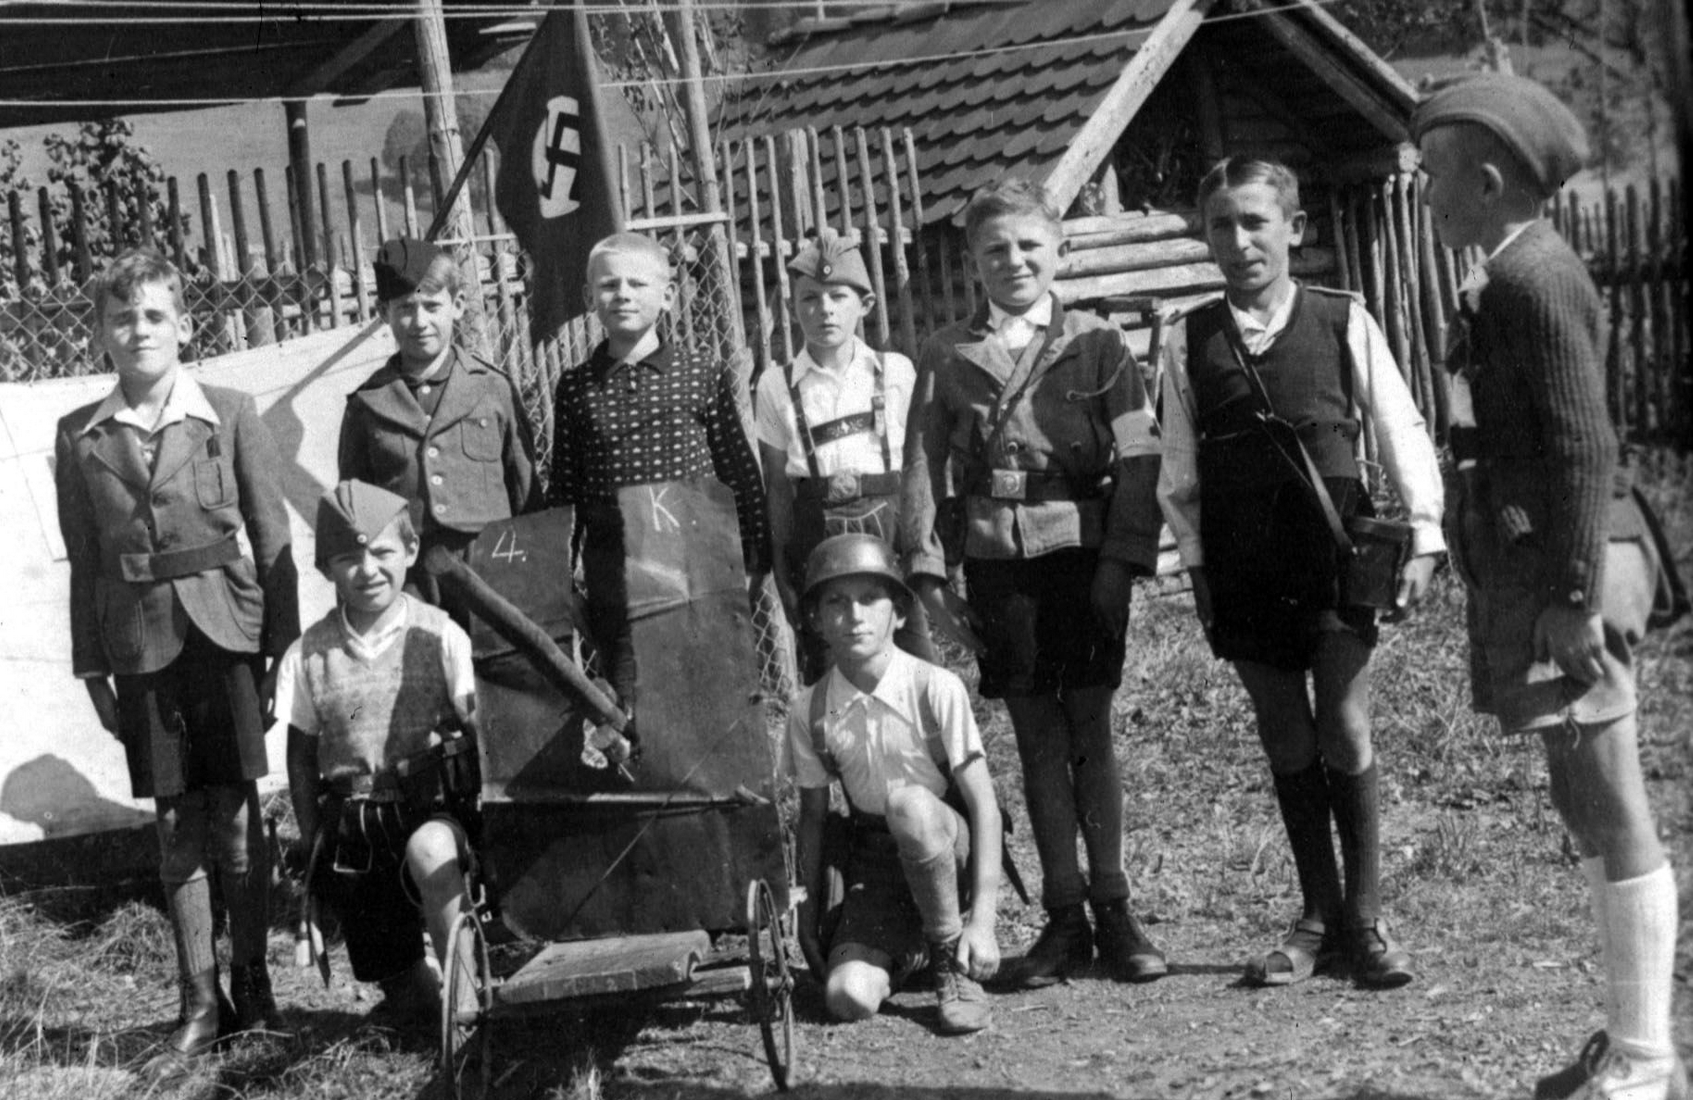
Königsbronner Buben beim „Spielen“
Quelle: Fotoarchiv Helmut Haske, Königsbronn

Slide 27
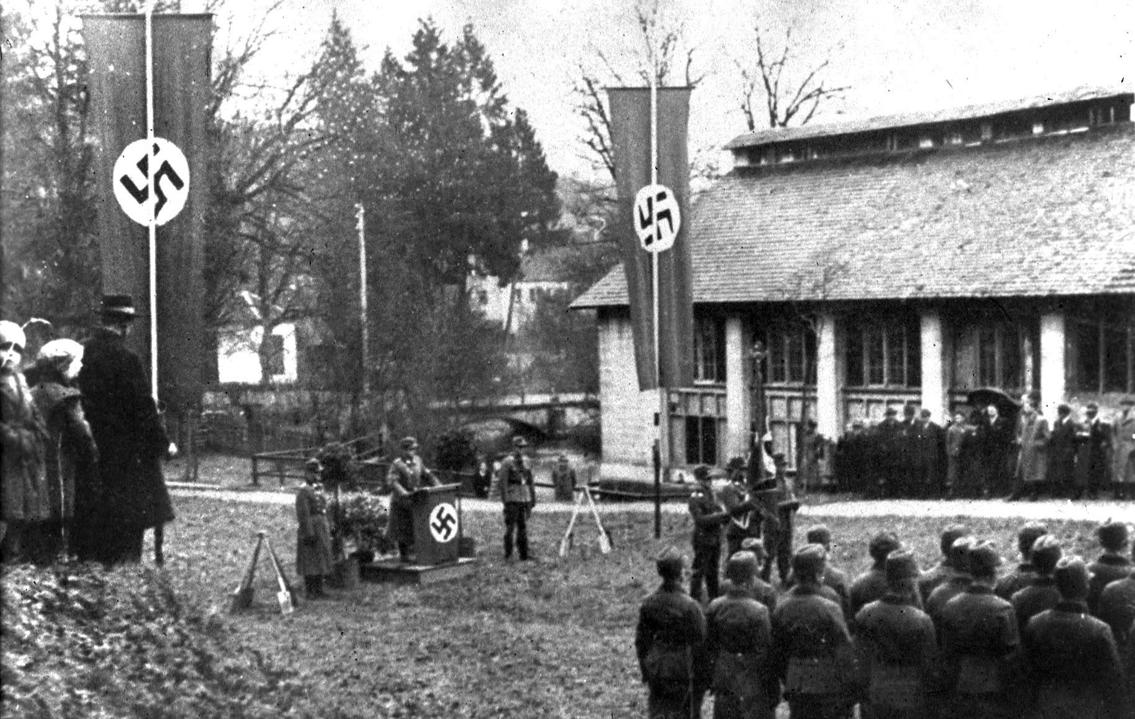
Reichsarbeitsdienstlager in Königsbronn: Feierliche Verpflichtung
Quelle: Fotoarchiv Helmut Haske, Königsbronn

Slide 28
Die Motive Elsers Die NS-Politik „Heim ins Reich“ ➔Überzeugung: Hitler = Krieg

Slide 29
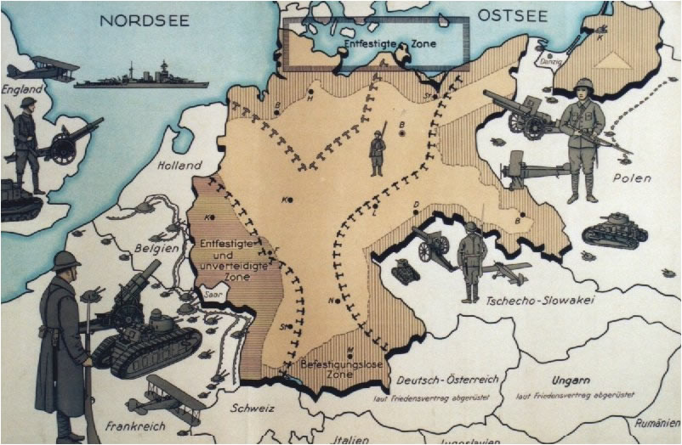
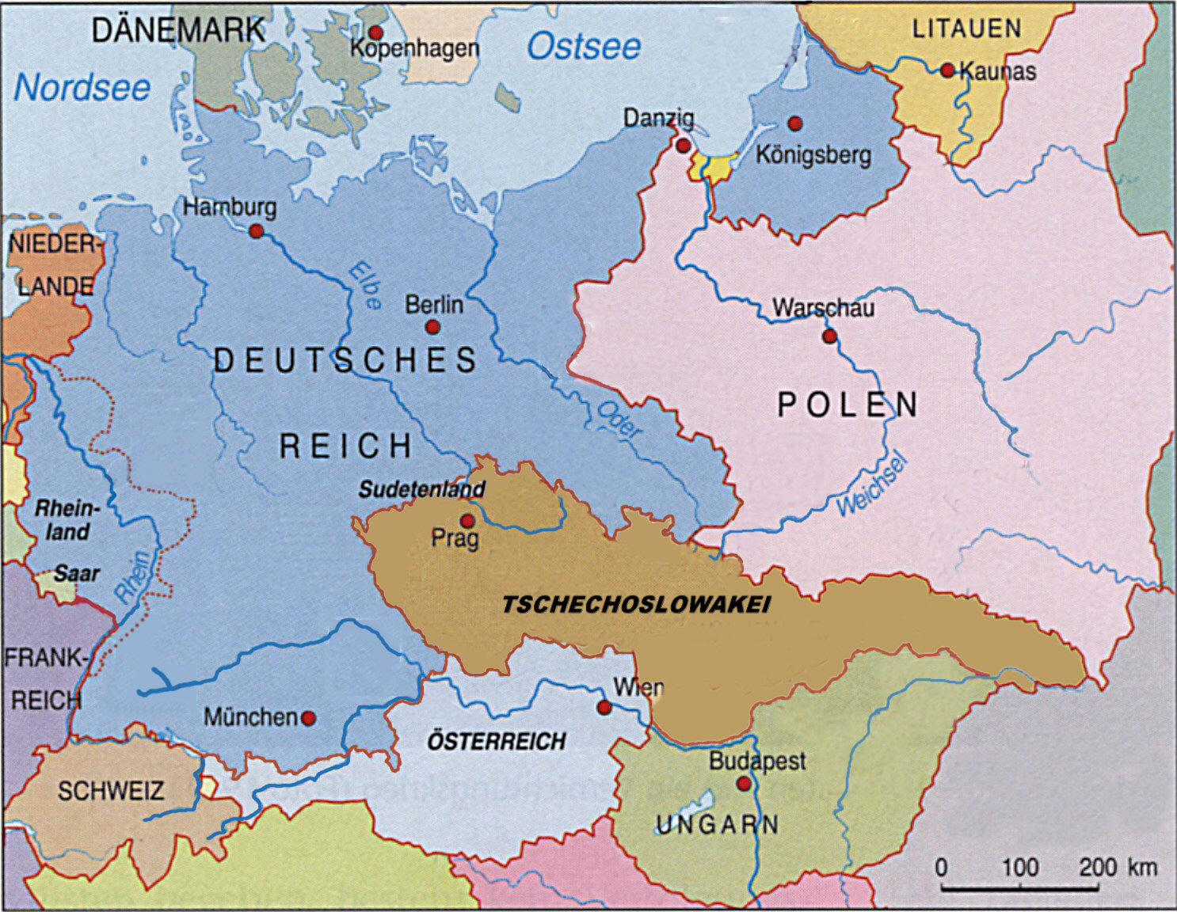
Deutschland nach dem Versailler Vertrag
Propaganda: „Wehrloses Deutschland umzingelt von böswilligen Feinden“

Slide 30
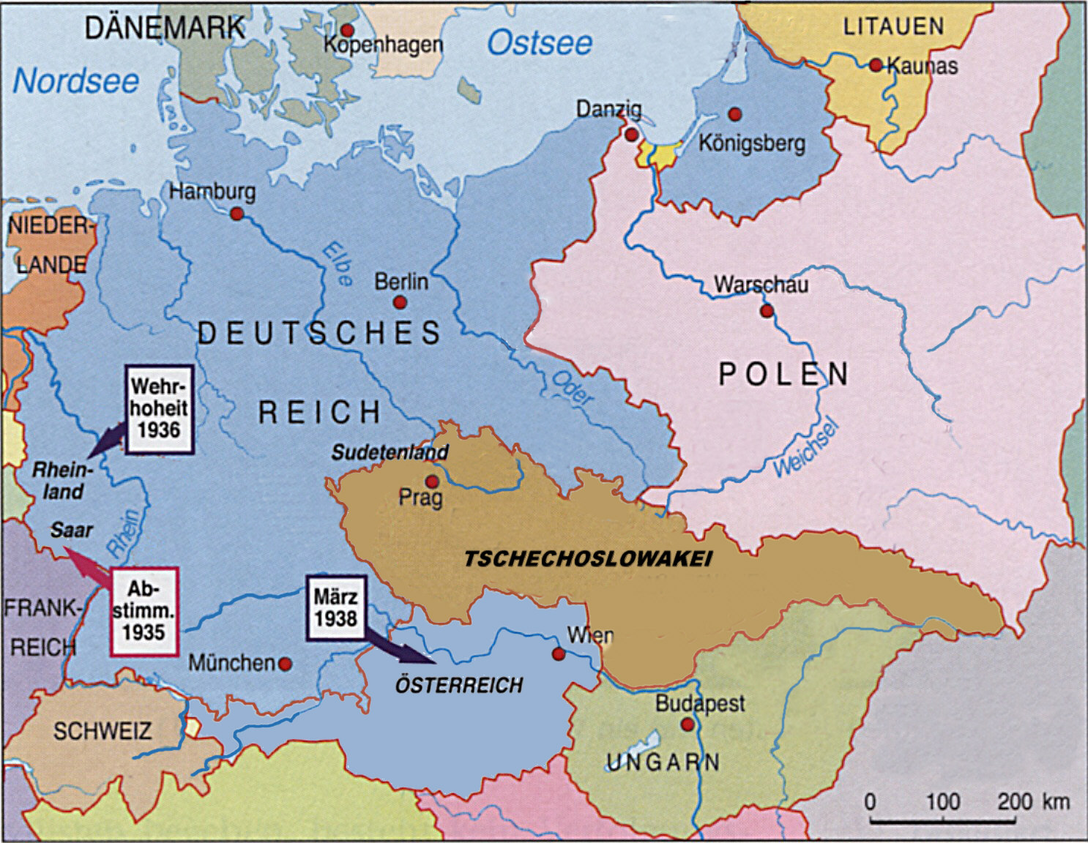
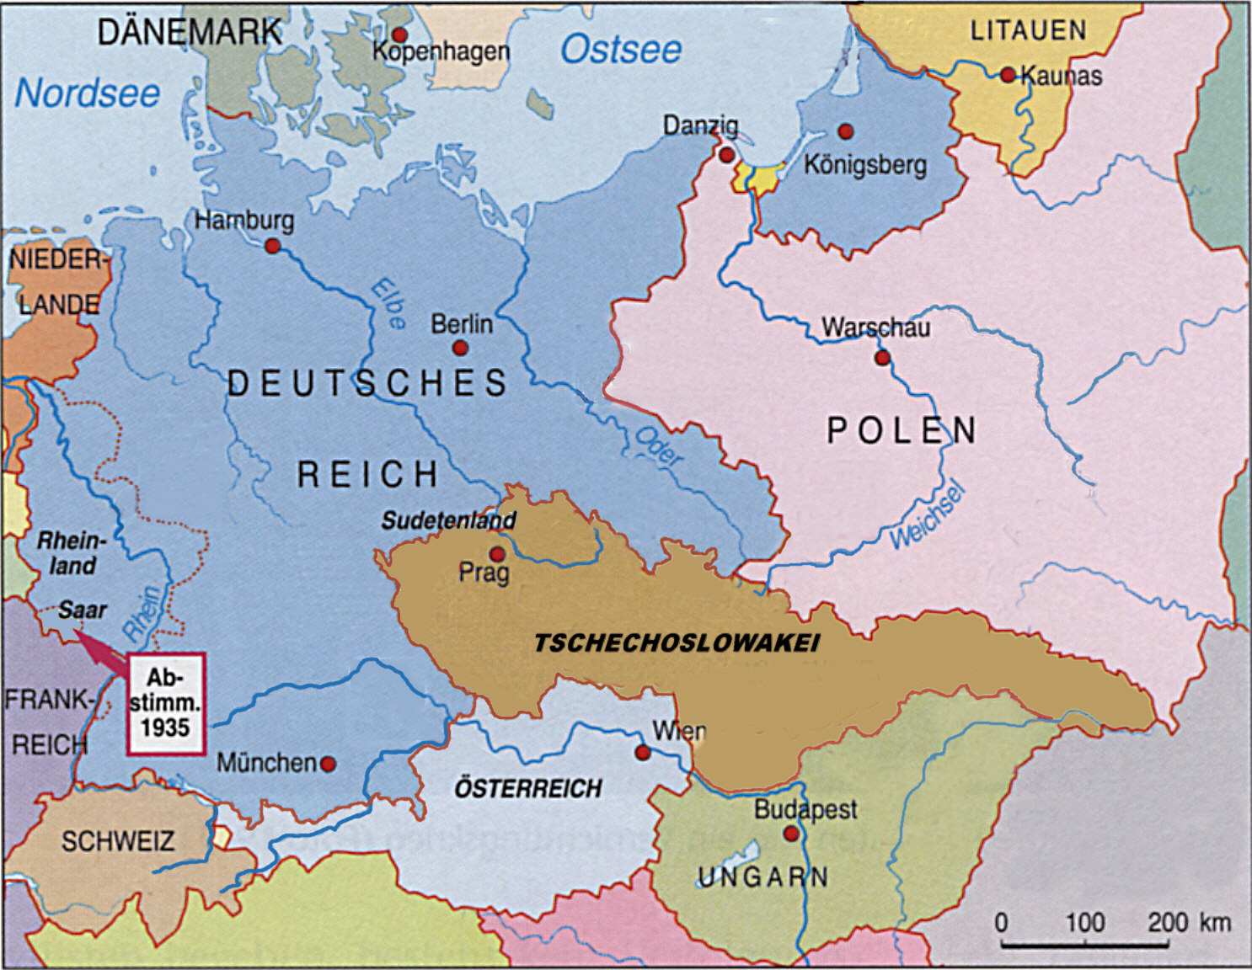
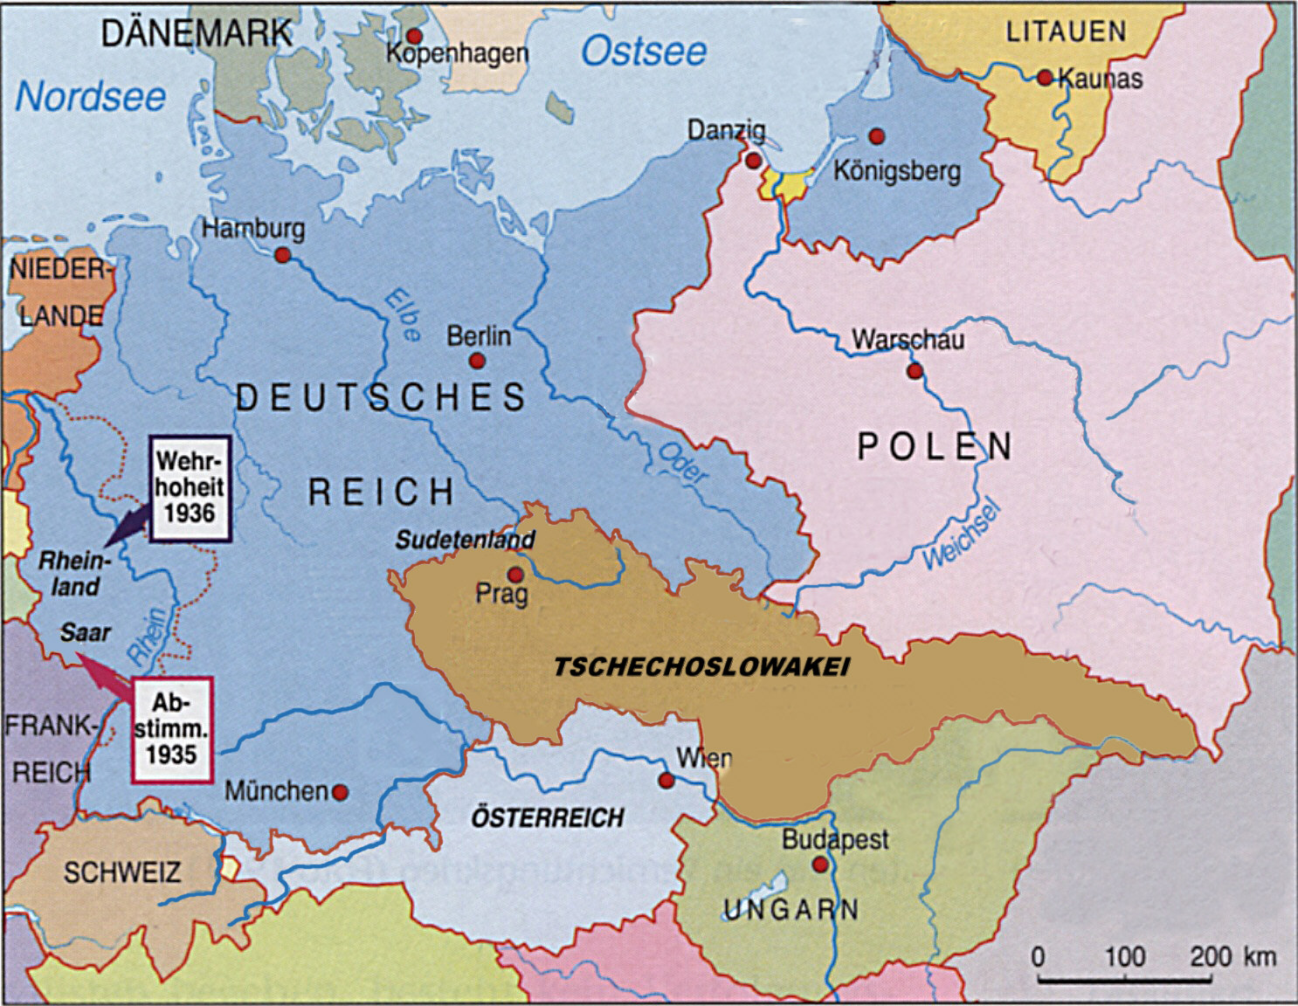
Die hochriskante NS-Außenpolitik: HEIM INS REICH

Slide 31
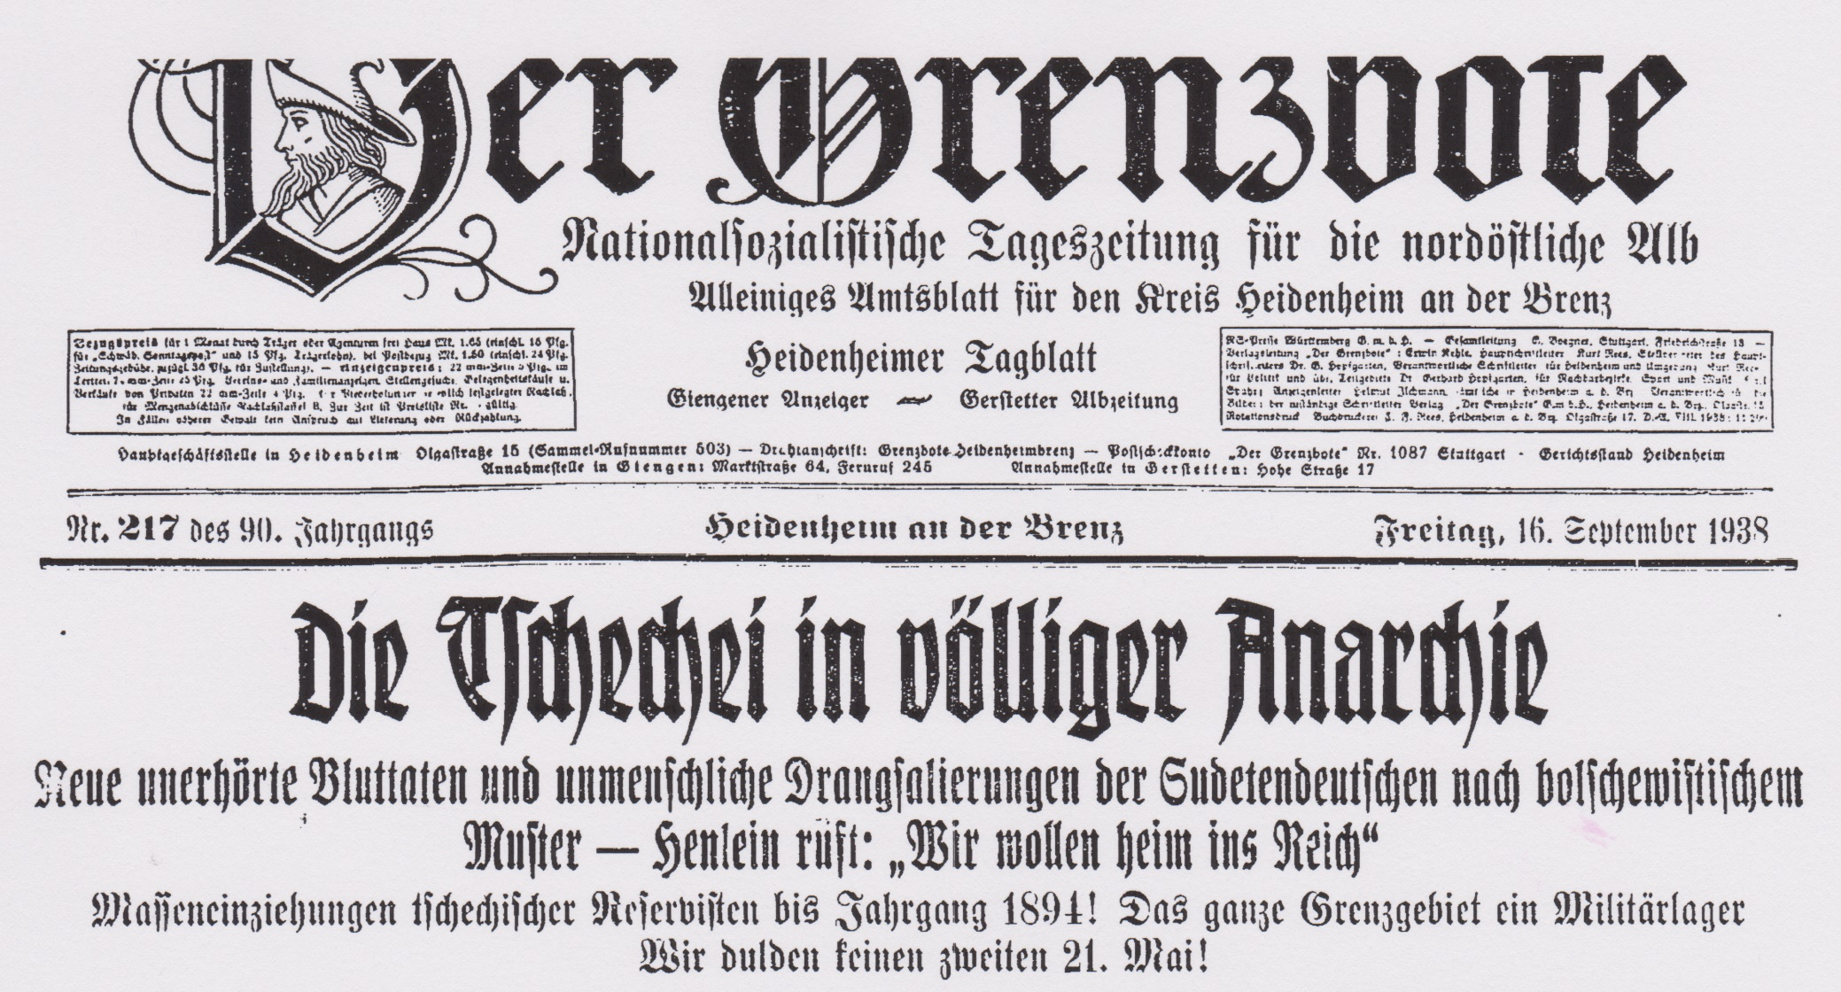
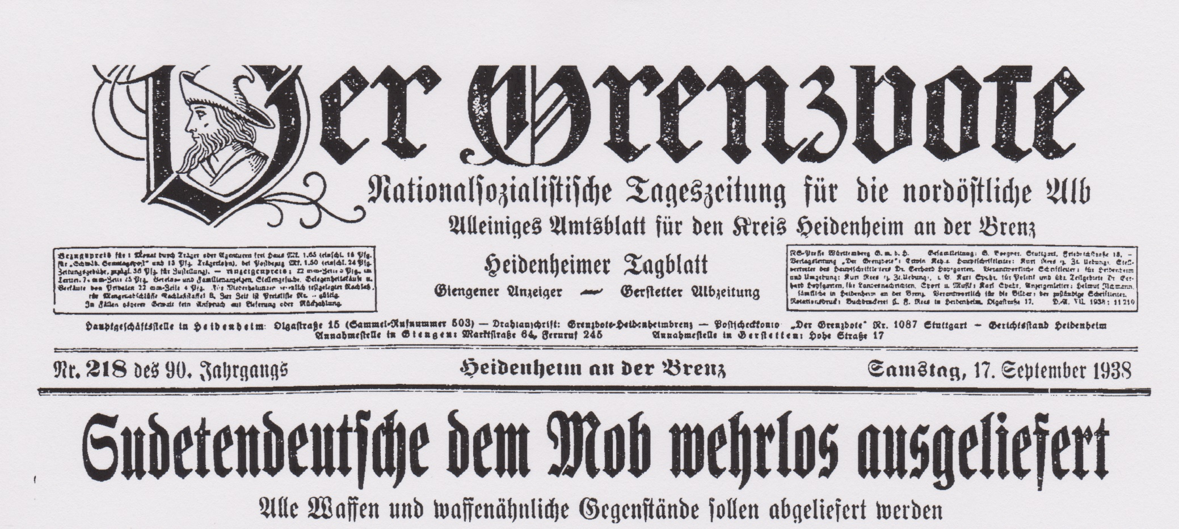
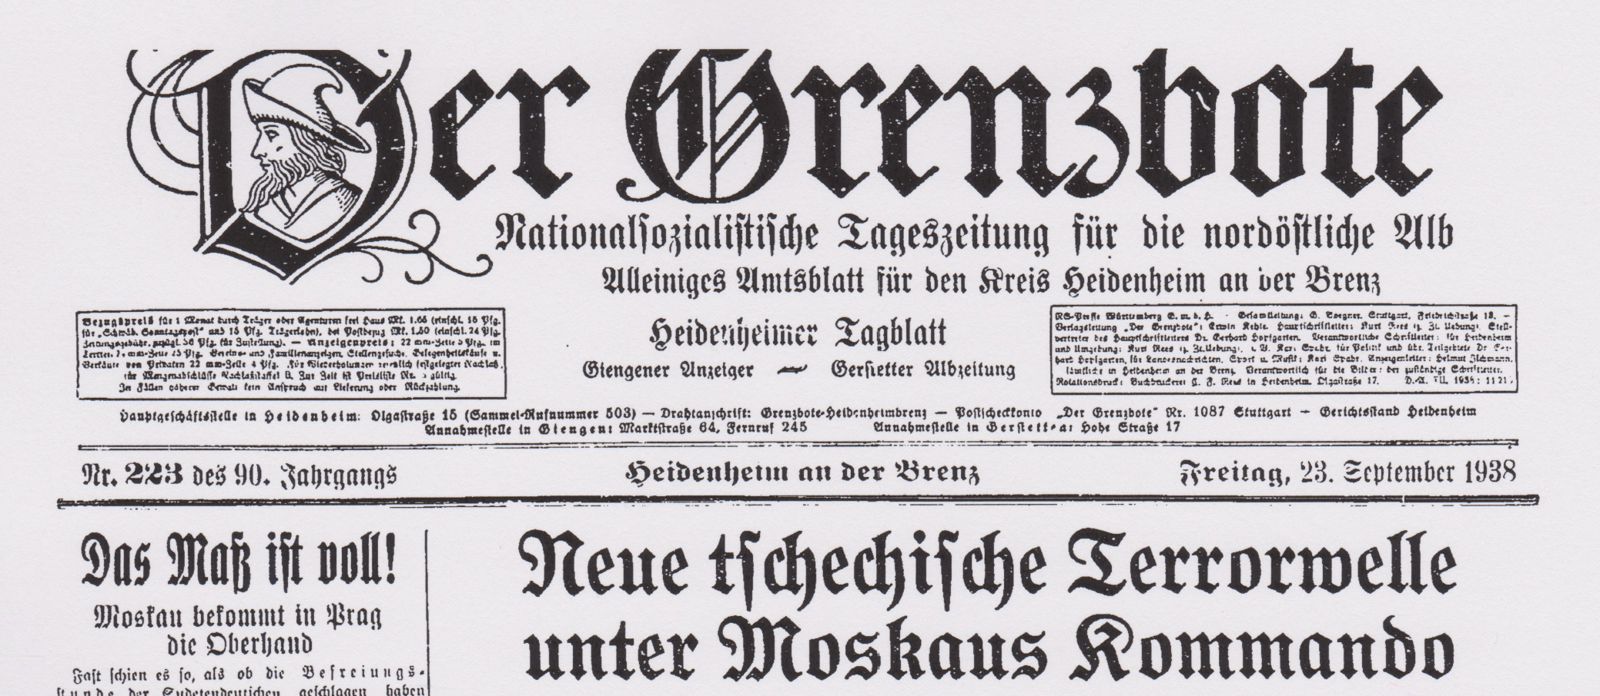
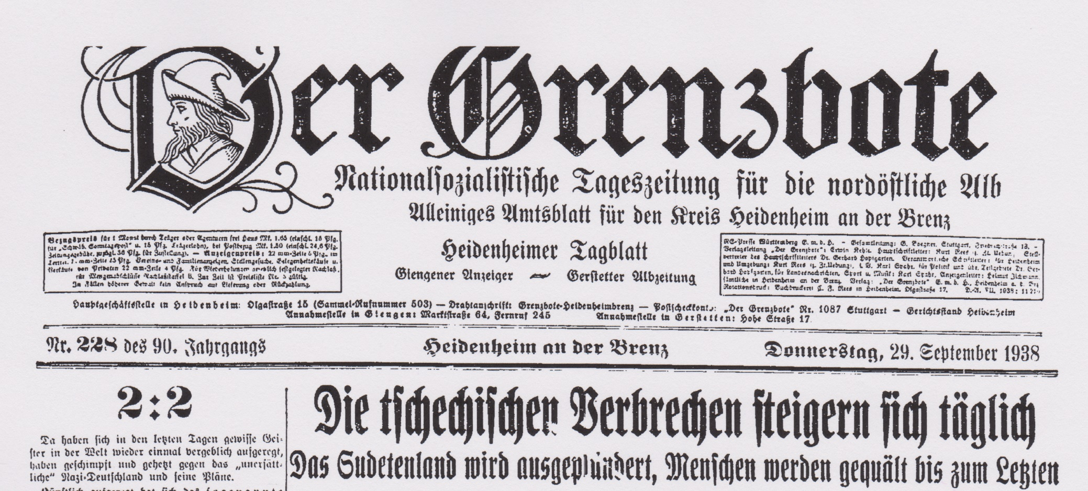
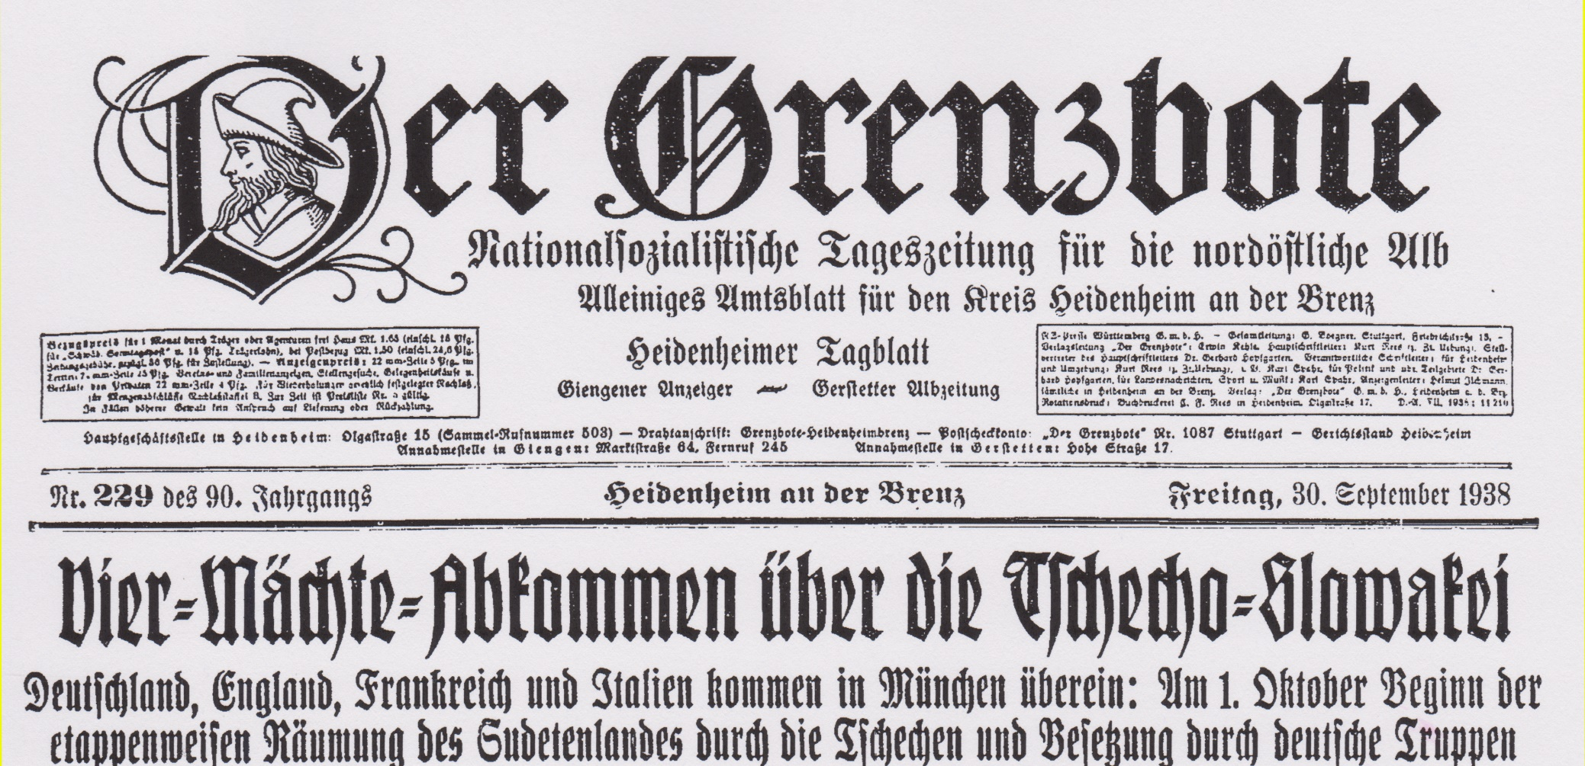

Slide 32
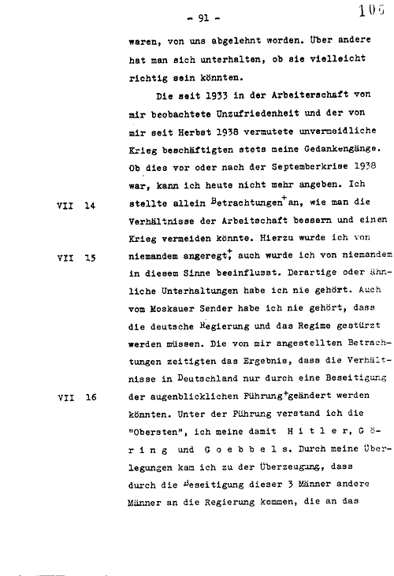
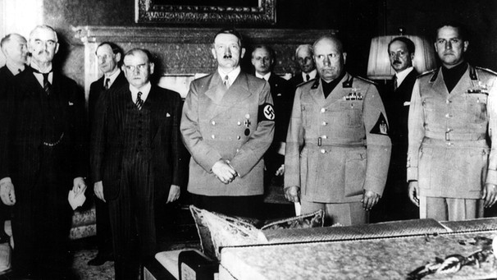
Auszug aus dem Protokoll der Vernehmung durch die Gestapo in Berlin, 21.November 1939
Die Münchner Konferenz 29./30.September 1938
Quellen: www.Georg-Elser.de (Dokumentation der Gedenkstätte Deutscher Widerstand)
www.br.de/themen/bayern/inhalt/geschichte/muenchner-abkommen-konferenz100.html

Slide 33
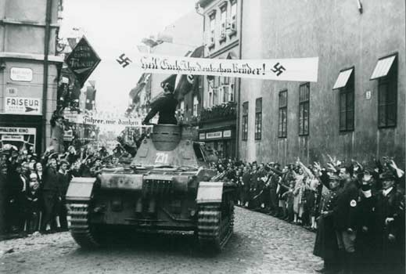
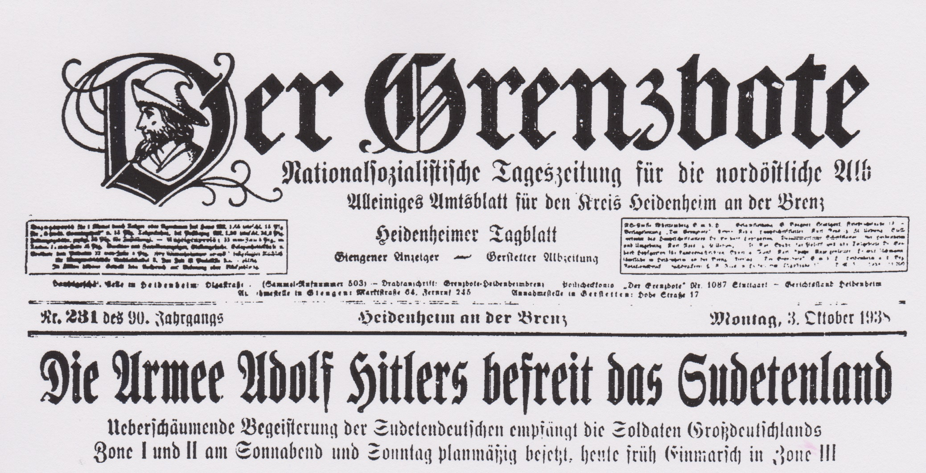
Einmarsch dt. Truppen am 08. Oktober 1938 in Komotau (Tschechoslowakei) gemäß dem Münchener Abkommen

Slide 34
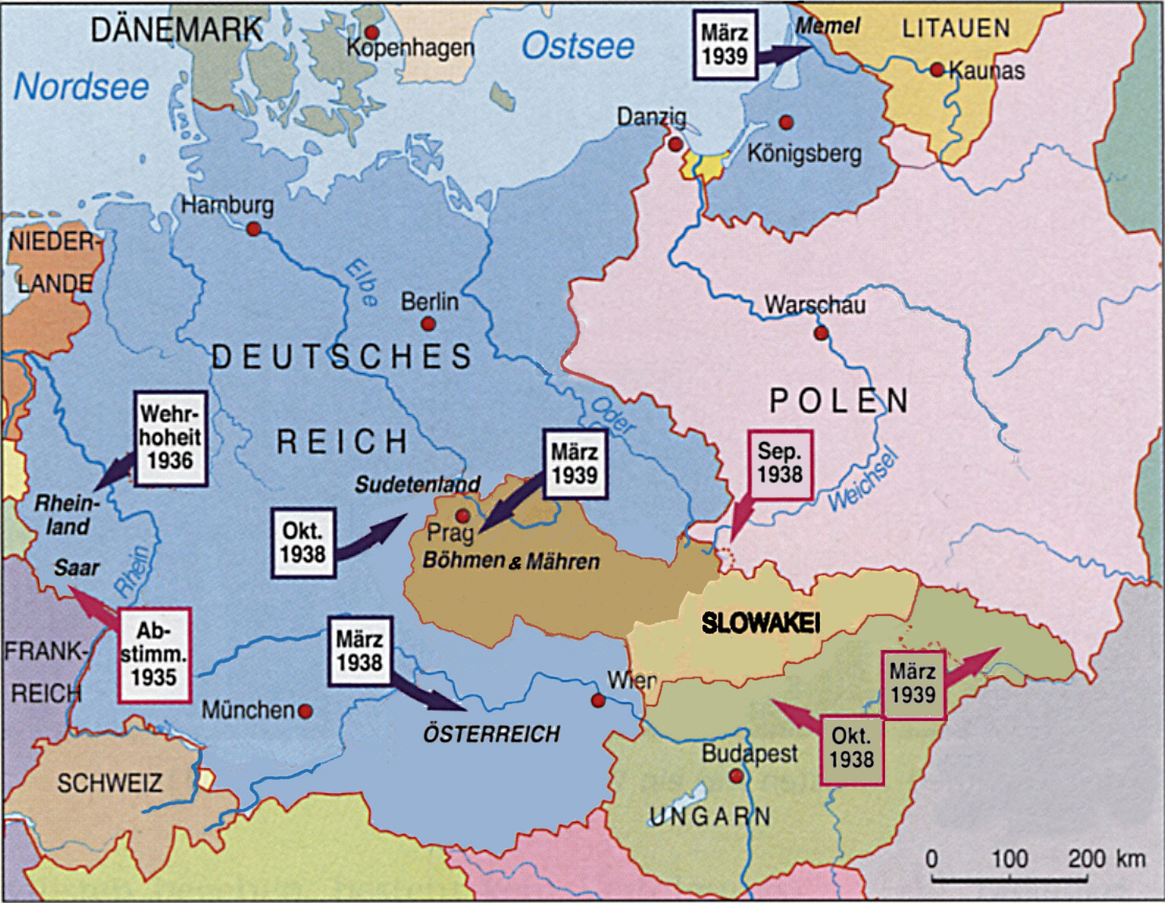
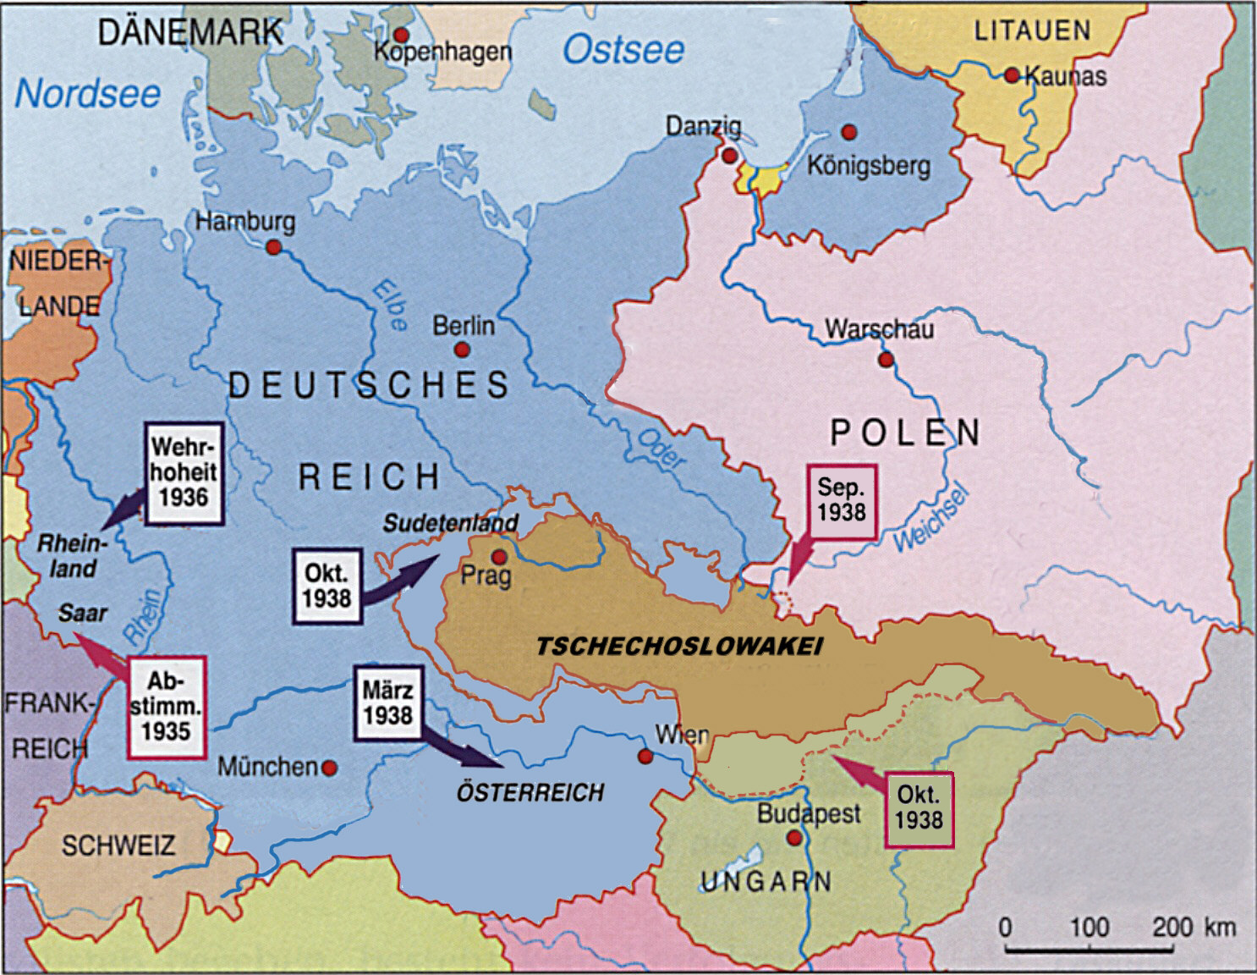
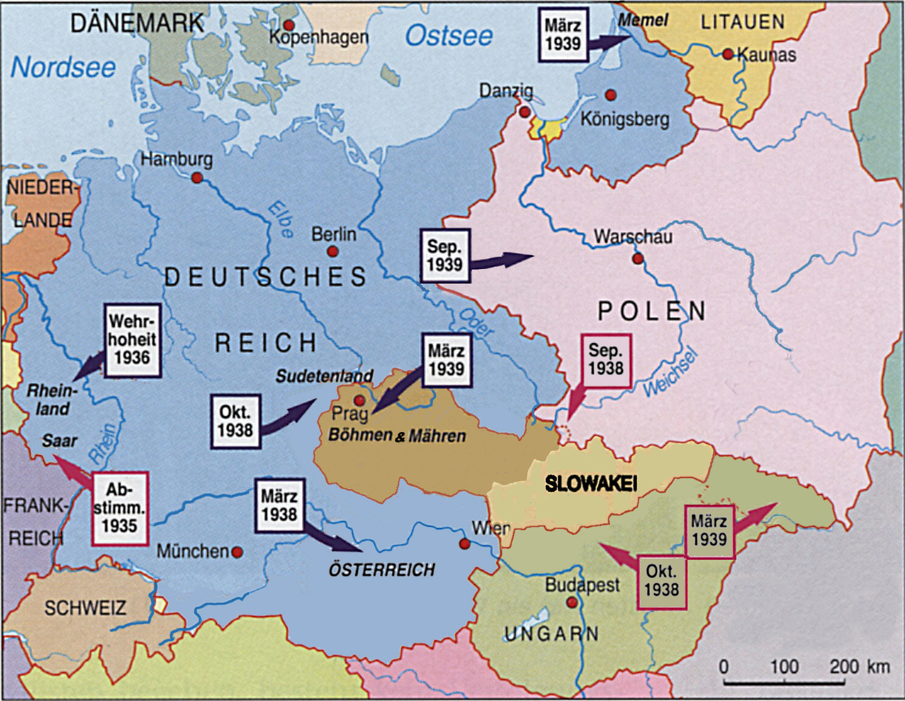
Die hochriskante NS-Außenpolitik: HEIM INS REICH

Slide 35
Planung des Attentats

Slide 36
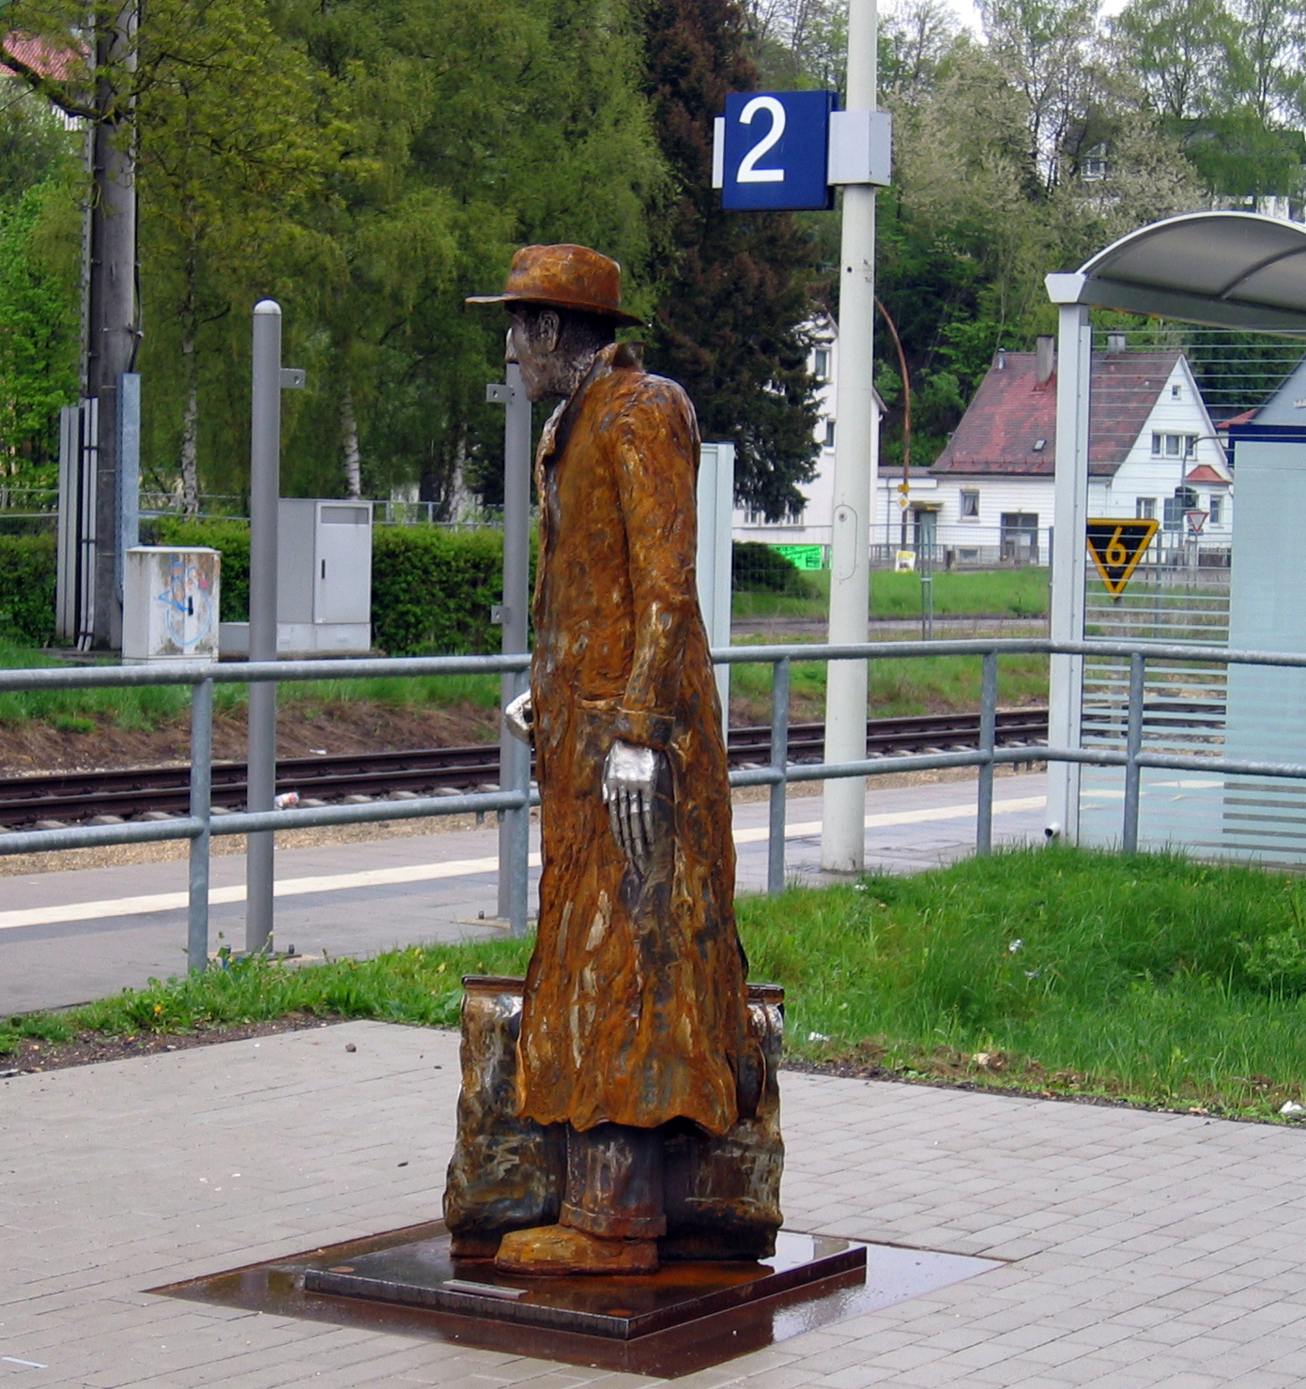
08.11.1938:
Auf dem Weg nach München
Erkundung des Bürger-bräukellers

Slide 37
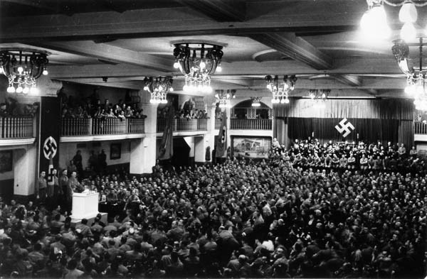
Position von Rednerpult und Säule

Slide 38
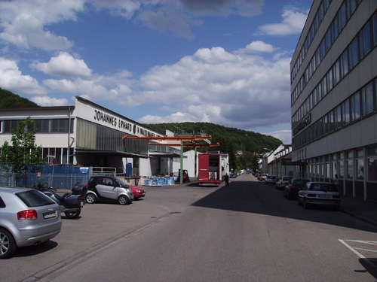
Firma Waldenmaier, Heidenheim
(Heute: Erhard Armaturen, Tyco Waterworks)

Slide 40
Steinbruch Vollmer, Königsbronn

Slide 41
Vorbereitung Zeitpunkt Verlauf Auswirkung des Attentats

Slide 42
August 1939:
Aufbruch nach München
Vorbereitung und Durchführung des Attentats

Slide 43
Modell der Säule
Werkzeug

Slide 44
Der „Apparat“

Slide 45
Die Konstruktion der Bombe
Der Zündmechanismus

Slide 46
1.Sept.1939 - 6.Okt.1939
Feldzug gegen Polen
Aus NS-Sicht verlief der "Blitzkrieg" gegen Polen äußerst positiv:
deutsche Verluste:
10.600 Gefallene
30.000 Verwundete
3.400 Vermisste
polnische Verluste:
120.000 Gefallene
917.000 Kriegsgefangene
(nach: http://www.dhm.de)
8.Nov.1939 21.20 Attentat

Slide 47
NS-Größen in den ersten Reihen:
Alfred Rosenberg, Robert Ley, Joseph Goebbels, Wilhelm Frick, Rudolf Heß,
Adolf Hühnlein, Fritz Todt, Martin Bormann, Heinrich Himmler, …

Slide 48
Die zerstörte Säule hinter dem Rednerpult

Slide 50
Verhaftung
Verhöre
Konzentrationslager
Ermordung

Slide 52
Gedenkstätte heute
1. Verhörort: Wittelsbacherpalais München
2. Verhörort: Berlin, Reichssicherheitshauptamt Prinz-Albrecht-Straße 8

Slide 53
KZ Sachsenhausen Torgebäude

Slide 54
Luftaufnahme Konzentrationslager Dachau: Zelle Elsers
Quelle: Photographie Dachau, 1956, DHM, Berlin, F 63/867

Slide 56
Luftaufnahme KZ Dachau: Todesweg Elsers

Slide 57
9. April 1945: Georg Elser ermordet, verbrannt, Asche zerstreut

Slide 58
Der lange Weg zur Anerkennung
&
Würdigung

Slide 59
Protokoll des Verhörs in Berlin Reichsicherheitshauptamt
Zusammenfassendes Protokoll in der Sprache der verhörenden Gestapo Beamten
Durch Zufall von Prof. Dr. Gruchmann 1964 entdeckt

Slide 60
Gedenkstätte in Königsbronn

Slide 61
Wichtige Internet-Adressen zum Thema:
www.georg-elser.de
www.georg-elser-arbeitskreis.de
www.dhm.de LeMO
www.shoa.de
www.bpb.de
www.lpb-bw.de
www.gedenkstaetten-bw.de
www.gedenkstättenpädagogik-bayern.de

